Slide 1
小学生班干部竞选
自我介绍
三年级二班 优页PPT

Slide 2
姓名：优页PPT
年龄：10岁
性别：男
星座：狮子座

Slide 3
同学们好！老师好！
我是三二班的XXX，三年来，在老师的辛勤培育教导下，我长大了，连年被评为“三好”学生和优秀班干部。老师给我的评价是：做事认真、主动、组织能力强；同学们给我的评价是：学习成绩好，举止大方；我给自己的评价是：充满自信、喜欢挑战、乐于奉献。
作为一名光荣的少先队员，能生活在这样一个充满活力的大集体中，我感到无比的光荣和自豪。为了能更好的为同学们服务，更全面的为红领巾增光添色，我参加了这次大队长竞选活动。

Slide 4
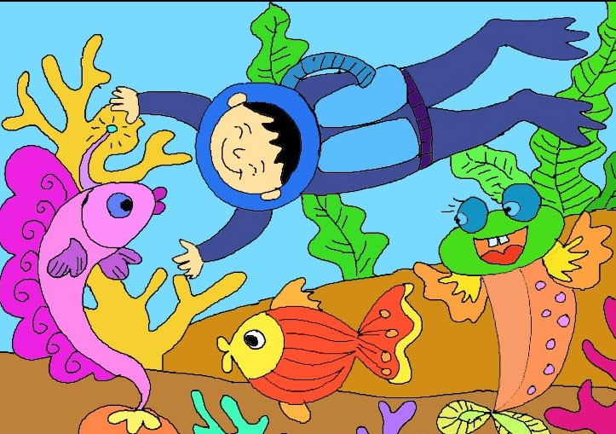
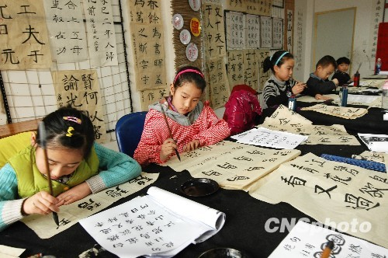
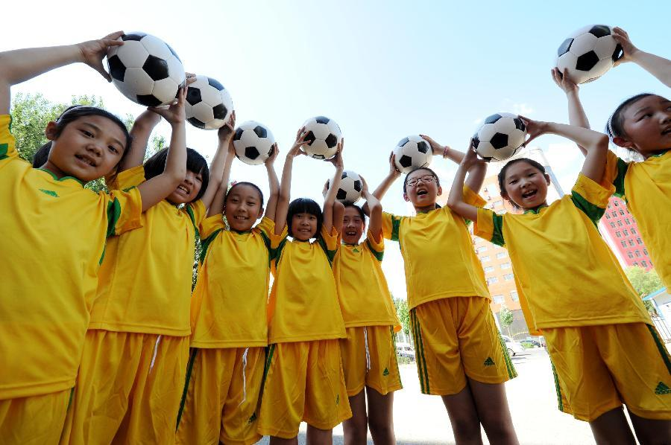
我的爱好
跑步
画画
书法

Slide 5
我的性格
我是一个积极向上性格开朗的人
认真
负责
活泼

Slide 6
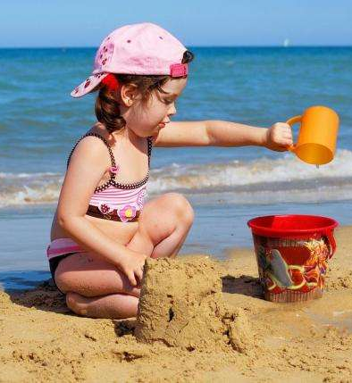

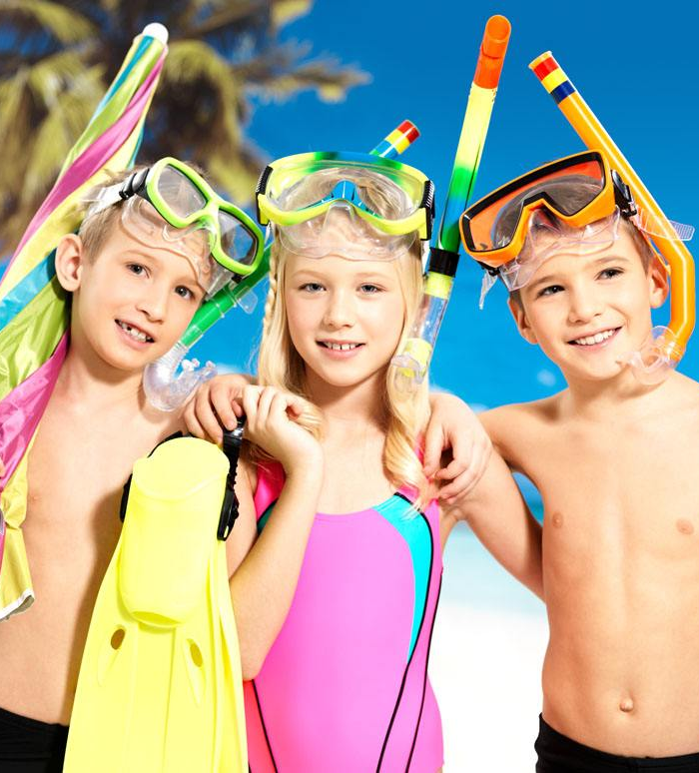
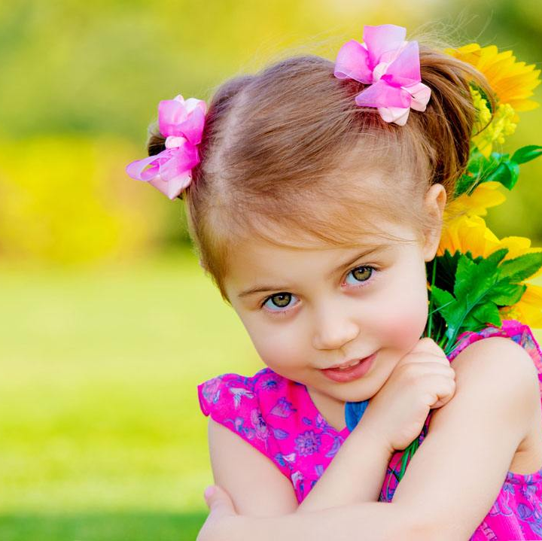
我的生活

Slide 7
我的理想
当一名宇航员，
飞上月球

Slide 8
竞选目标
数学
课代表
学习
委员
班长

Slide 9
我的荣誉
2016年5月
2017年3月
2018年6月
获得全国小学生美术大赛个人三等奖
获得全班三好学生荣誉称号
语文作文《我的妈妈》获得全国小学生作文大赛二等奖

Slide 10



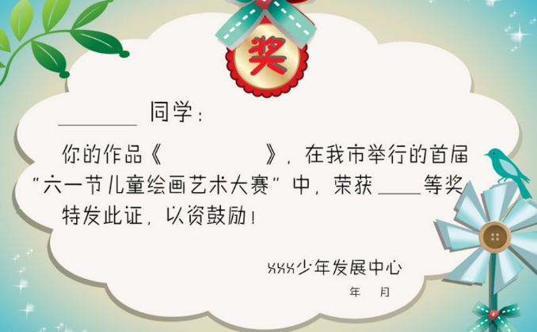
获奖证书

Slide 11
假如我是大队委，我将：用“热心”为同学服务；用“真诚”做老师的得力助手；用“创新”开展班级工作；用“汗水”保卫校园整洁、有序，因为良好的环境，才能培育出高尚文明的人。
老师们、同学们，请相信我，我有决心当好大队委，请大家投我一票。

Slide 12
请投我一票！
我是你们最好的选择
谢谢支持

Slide 13

使用字体
1
字体名称
下载地址
http://www.youyedoc.com/article/2017/4141.html

